Slide 1
Neužsisegi saugos diržo – elgiesi neatsakingai. Ar susimąstai apie galimus padarinius?
ALYTAUS LOPŠELIO- DARŽELIO „SAULUTĖ“
Ikimokyklinio ugdymo mokytojos: Ina Stasionienė, Angelė Krutulienė
Padėjėja Jūratė Stanevičienė

Slide 2
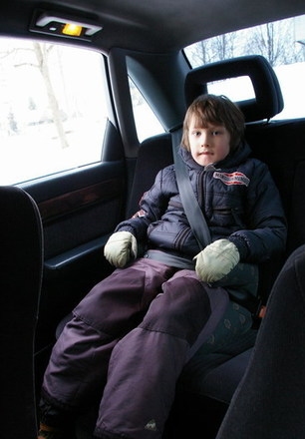
Pagal KET automobilio kėdutės Lietuvoje privalomos visiems vaikams iki 135 cm. 135 cm ūgio gali būti ir 9 m., ir jaunesni ar vyresni berniukai ir mergaitės. Automobiliui važiuojant 50 km per valandą greičiu ir jam atsitrenkus į kliūtį, visi nepritvirtinti objektai vis dar juda 50 km per valandą greičiu, kol patys neatsitrenkia į kliūtį (pavyzdžiui, priekinį stiklą ar krėslą).
Įvykus eismo įvykiui neapsaugotas vaikas išmetamas iš vietos su 30–60 kartų didesne nei jo svoris jėga.

Slide 3
Socialinio-emocinio ugdymo programa, priemonė Kimochiai – puikus būdas mokyti vaikus ne tik išreikšti jausmus, bet ir spręsti socialines- emocines situacijas.
Kimočiai padeda aptarti ne tik tai, ką vaikas jaučia šią akimirką, bet ir tai, kas įvyko namuose, gatvėje, parduotuvėje, žiūrėtame filme ir pan.
.

Slide 4
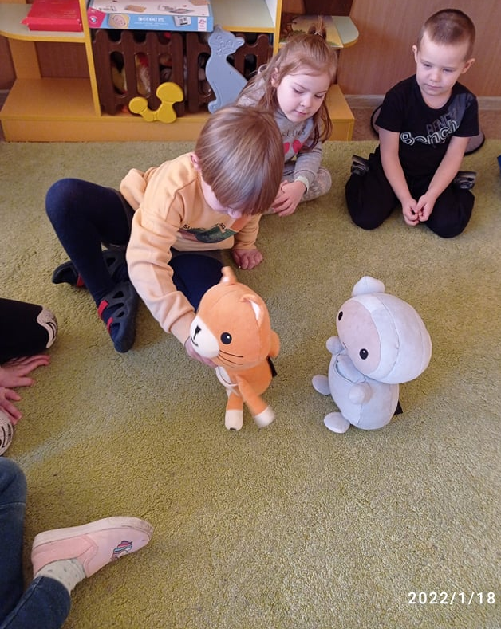
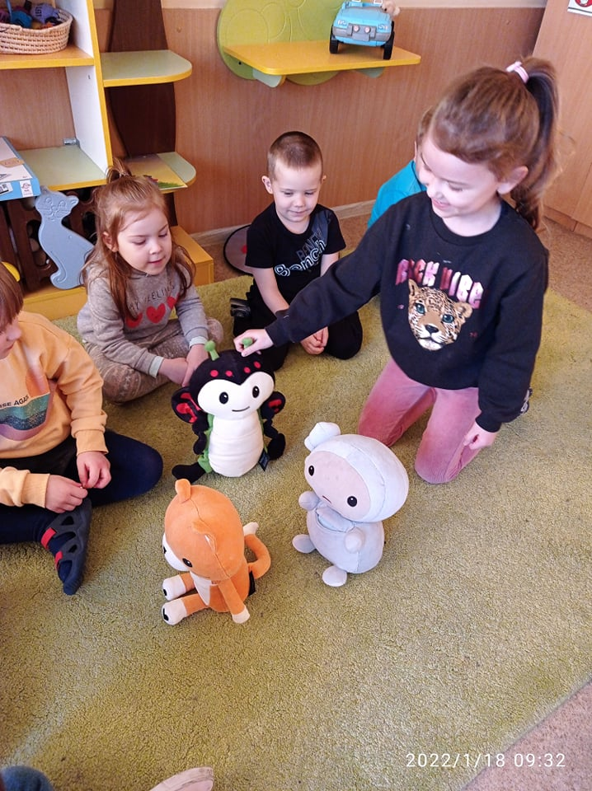
Šiandien smalsi ir kaprizinga katė buvo labai liūdna ir supykusi. Ją bandė kalbinti draugai, bet ji tik piktai urzgė. Kas atsitiko katei? Pagaliau sužinojome priežastį. Katė neklausė mamos ir nenorėjo segtis saugos diržų.

Slide 5
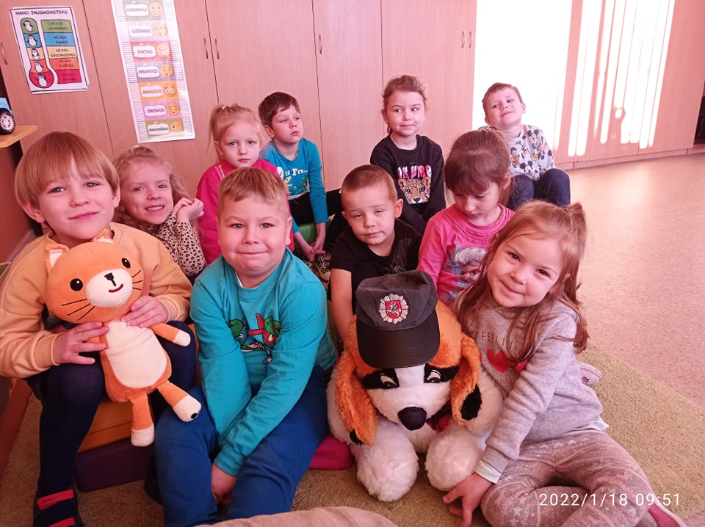
Į svečius atskubėjo šuo Amsis.
Jis katei ir vaikams papasakojo apie saugos diržus, jų naudą ikr taisykles kada ir kaip juos reikia naudoti.

Slide 6
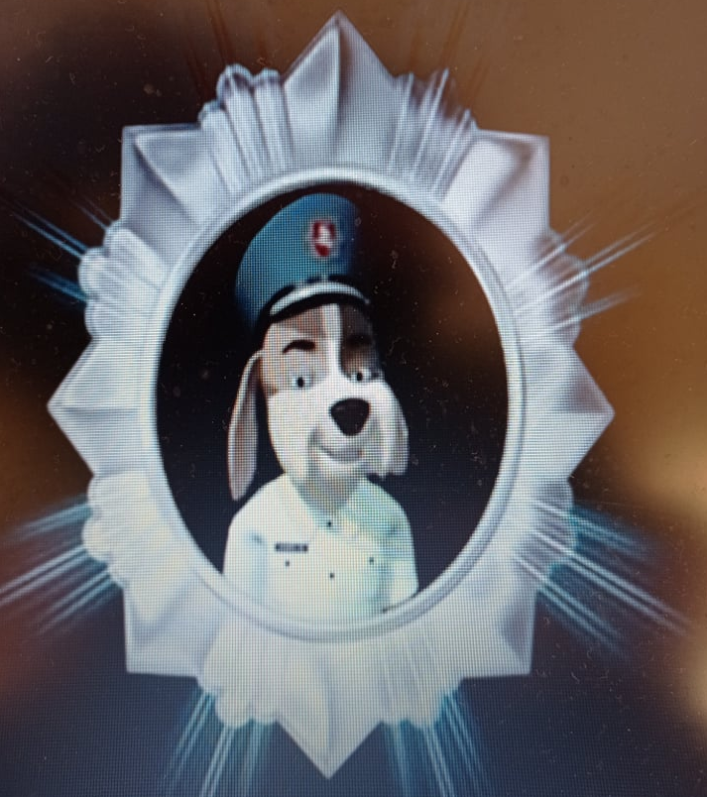
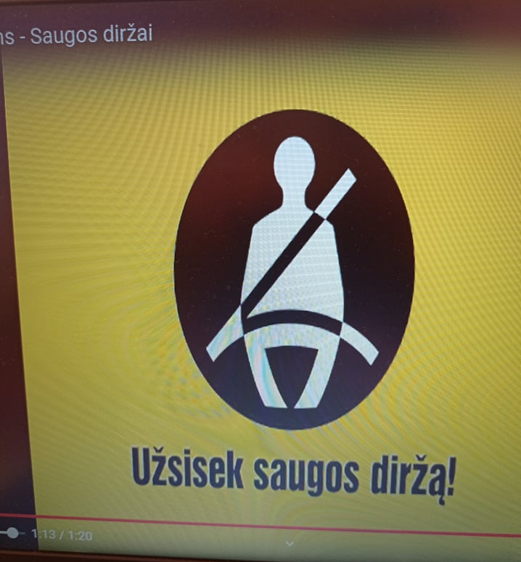
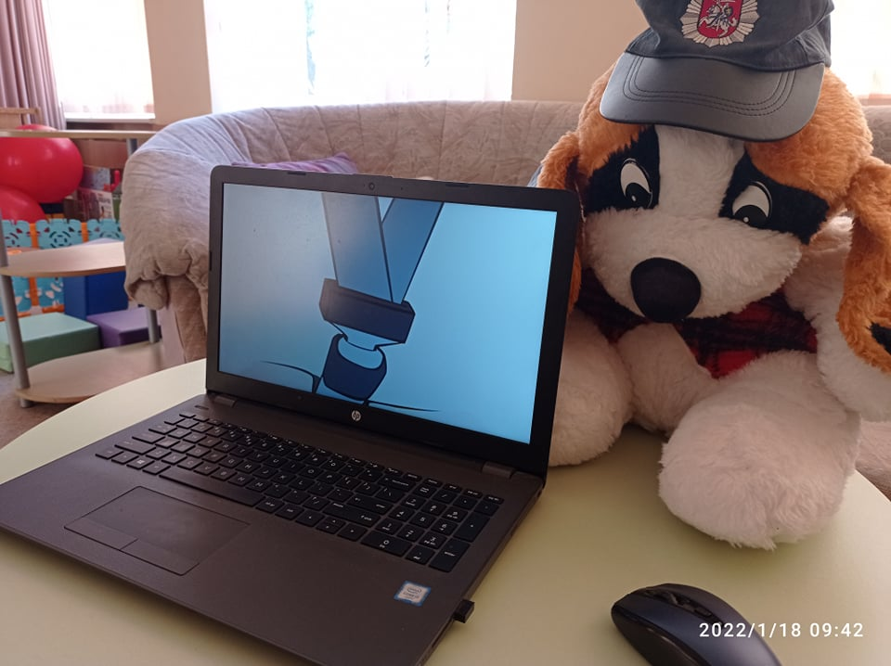
Šuniukas Amsis pasiūlė pažiūrėti filmuką „ Segėkite saugos diržus“

Slide 7
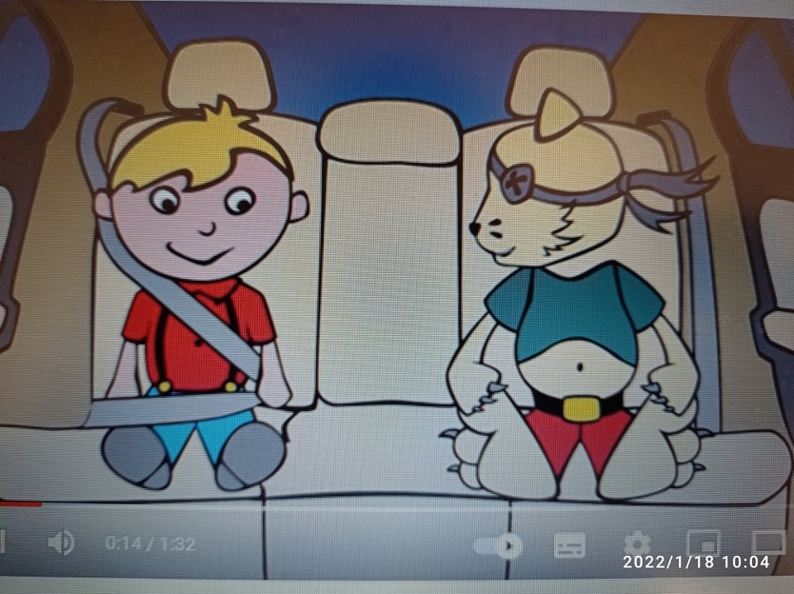
Filmuko herojus Lukas tik įlipęs į mašiną prisisegė saugos diržus, o katinas Piratinas nenorėjo. Jam prisisegus nepatogu, smaugia ir trukdo judėti.

Slide 8
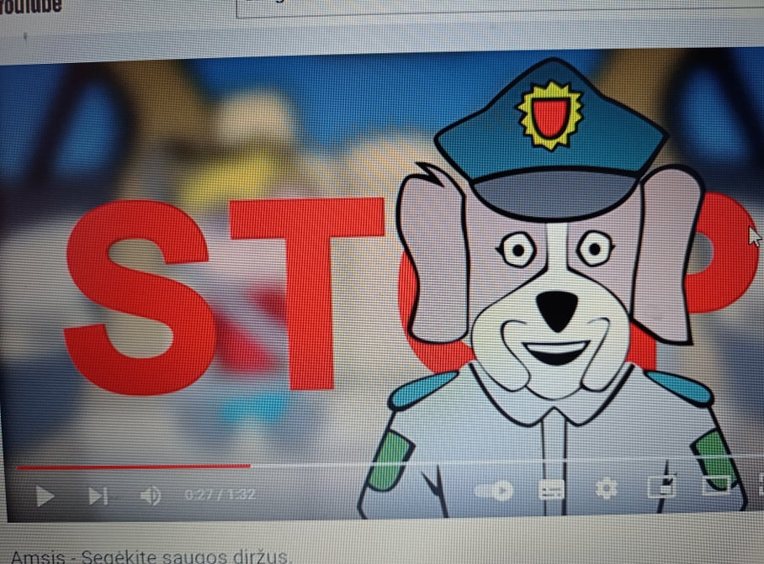
Šuo Amsis papasakojo, kad saugos diržai neleis vaikams iškristi ar susižeisti avarijos atveju.
Filmuke vaikai pamatė kaip nukentėjo katinas Piratinas, nes buvo neprisisegęs diržo.

Slide 9
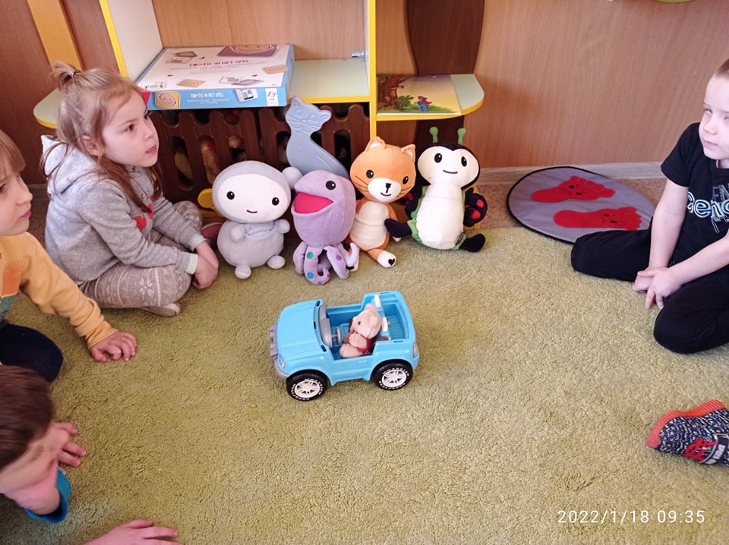
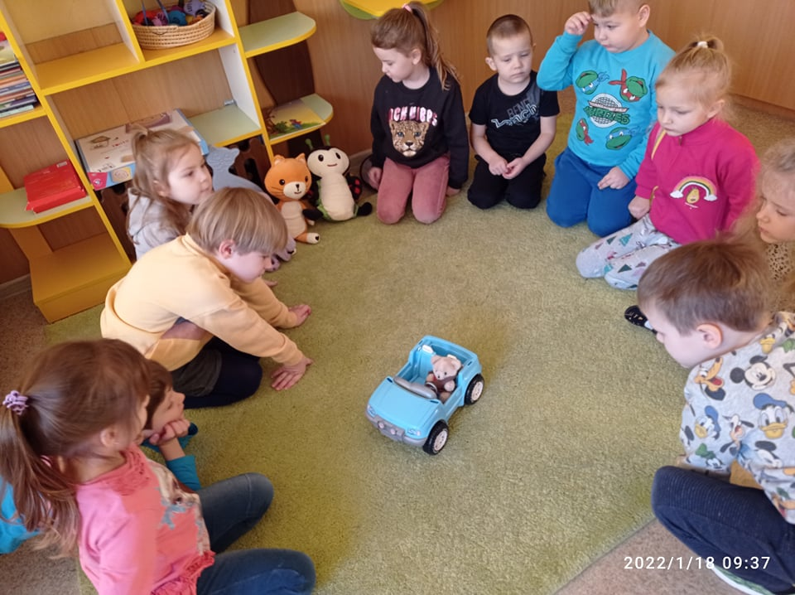
Meškiukas Mikis taip pat važiavo neprisisegęs saugos diržų. Staigus stabdymas ir jis vos neiškrito. Gerai, kad tik stipriai užsigavo.
Prisegėme meškiukui saugos diržus ir išbandėme. Diržai saugiai sulaikė Mikį.

Slide 10
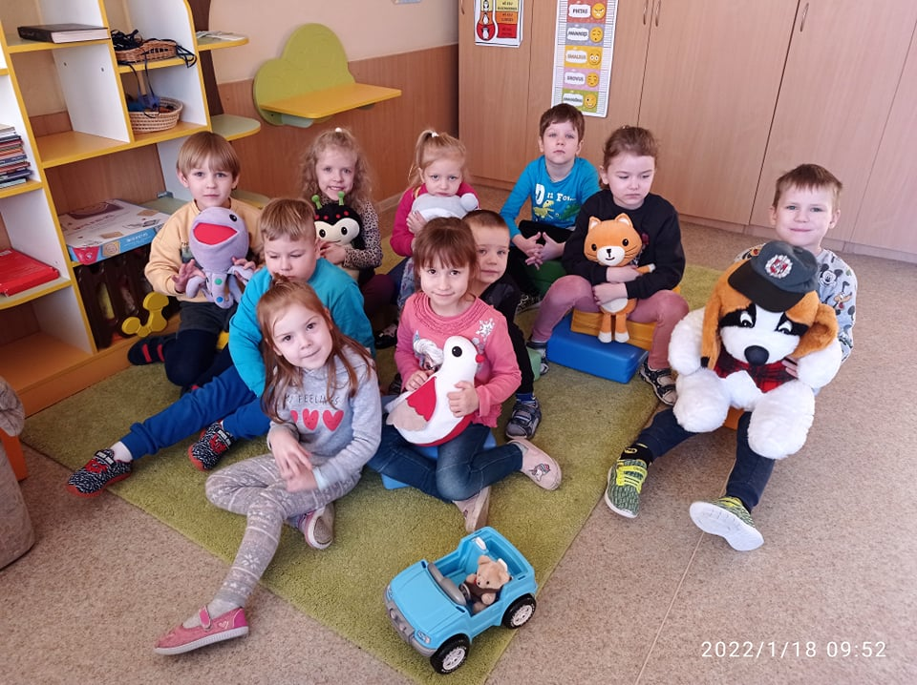
Pažiūrėję dar keletą filmų apie saugos diržus su vaikais diskutavome apie saugų važiavimą automobiliu. Iš vaikų pasakojimų supratome, jog dauguma vaikų žino, kad reikia segtis saugos diržus ar sėdėti specialioje kėdutėje ir taip elgiasi. Tik keli vaikai pasakė, kad tėvai leidžia atsisegti kai lieka važiuoti trumpas atstumas.

Slide 11
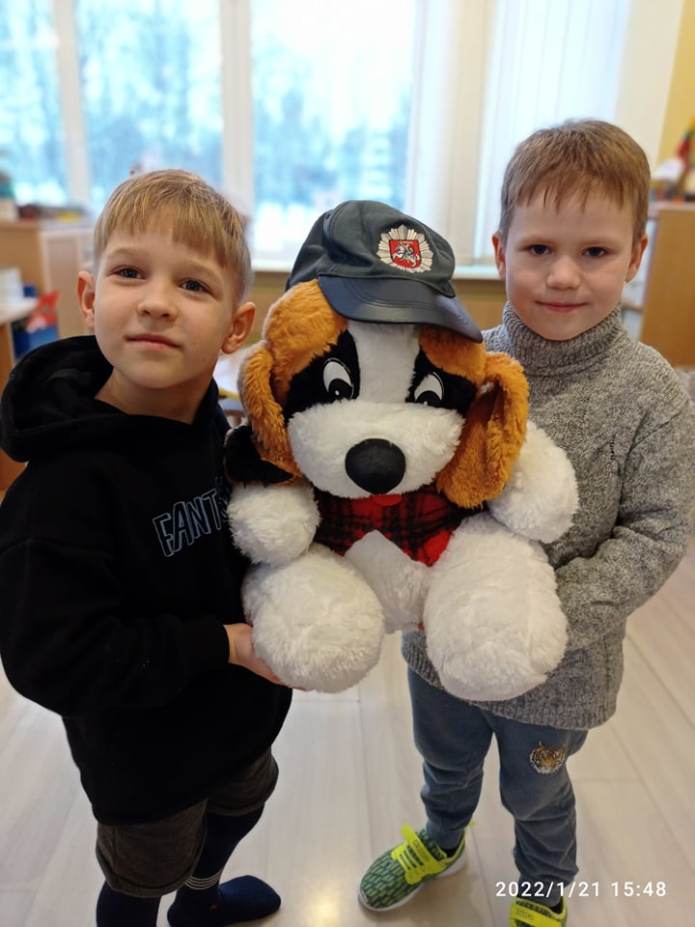
Šuo Amsis priminė, kad net ir trumpas atstumas gali būti pavojingas.
Vaikai pažadėjo, laikytis taisyklių ir tėvams priminti.
Vaikai visada pasakoja grįžę namo ką išgirdo, sužinojo, todėl jei tėvai reaguoja adekvačiai bei patys savo elgesiu prisideda prie reikiamų įgūdžių formavimo, rezultatas būna tikrai neprastas.

Slide 12
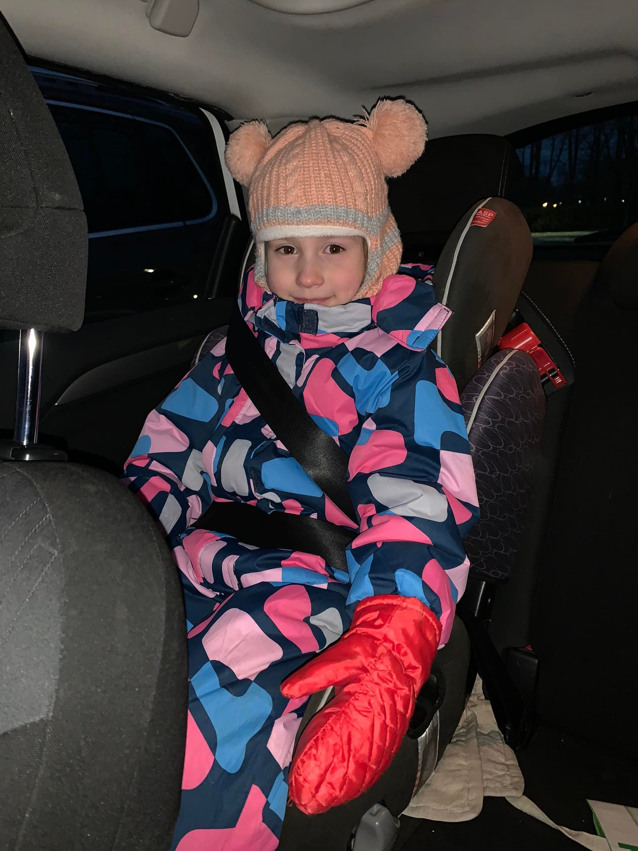
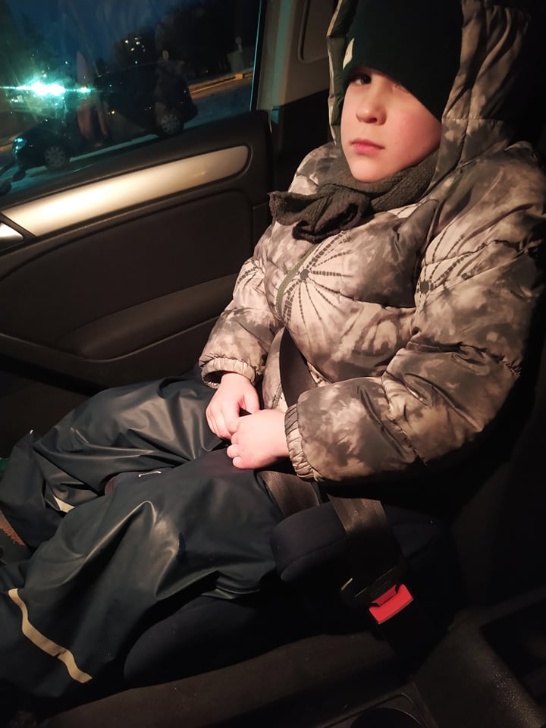
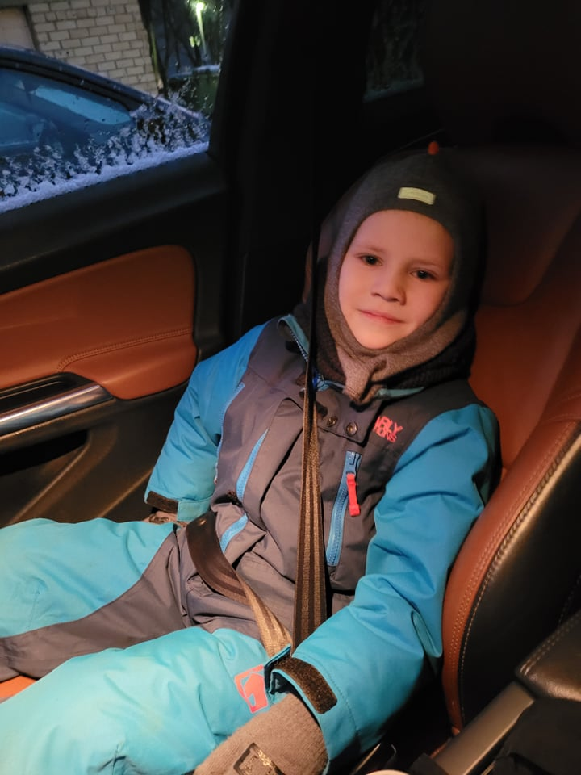
Mes važiuojam saugiai

Slide 13
Būkime saugūs ir atsakingi

